Slide 1

三文鱼电子制作
可在淘宝搜索：三文鱼 UCGUI 教学视频
初级篇
1.UCGUI源码移植到硬件开发板
2.UCGUI仿真器的介绍和使用
3.如何显示任意大小的汉字
4.如何显示图片
5.关于GUIBuilder的使用

Slide 2
第一讲 UCGUI源码移植到硬件开发板
第一步：
1.准备好硬件开发平台（视频中使用STM32f103系列的CPU；液晶IC：ILI9341）
2.ucGUI源码：视频中使用3.98
3.完整的KEIL工程,主要包含：
ILI9341.c和ILI9341.h文件（笔者的TFT驱动）
（用户可以根据自己的情况而定）
关于上面这个.c .h,里面主要包含三个移植用到 的函数：
（1）LCD_ReadPoint(u16 x, u16 y);//读取点坐标

Slide 3
（2）LCD_SetPoint(u16 x, u16 y, u16 color );//画点，并设置点的颜色
（3）TFT_Init(void);//初始化函数
第二步：
从GUI源码里复制代码，进行工程搭建
（1）：复制 源码/Start 文件下的GUI和Config这两个文件夹到自己的工程模板，下图示

Slide 4
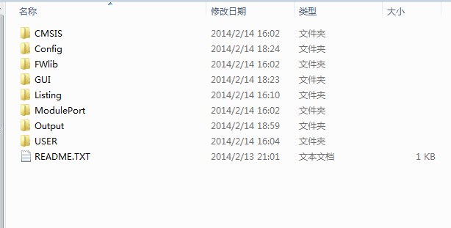

Slide 5
（2）：复 制 源码/Sample/GUI_X 文件夹下的GUI_X.c 文件，粘贴到工程模板下的Config里
（3）：打 开KEIL工程（事先准备好的），KEIL界面左边有个Project视窗，在Target1单击右键，出现一个选项卡，在Groups里创建各文件，然后依次Add Files，即添加.c .h 文件，举个例子吧，在Config文件夹下要添加GUI_X.c UIConf.h GUITouch.h LCDConf.h。
(4)修改：Config / GUIConf.h文件
方法：
#define GUI_OS (0)
#define GUI_SUPPORT_TOUCH (0)
#define GUI_SUPPORT_UNICODE (0)
#define GUI_DEFAULT_FONT &GUI_Font6x8
#define GUI_ALLOC_SIZE 5000
#define GUI_WINSUPPORT （1）
#define GUI_SUPPORT_MEMDEV （1）
#define GUI_SUPPORT_AA （1）
其余部分默认

Slide 6
（5）修改Config / LCDConf.h
方法：
#ifndef LCDCONF_H
#define LCDCONF_H
#define LCD_XSIZE (240) /* 水平分辨率X-resolution of LCD, Logical coor. */
#define LCD_YSIZE (320) /* 垂直分辨率Y-resolution of LCD, Logical coor. */
#define LCD_BITSPERPIXEL (16) /*lcd 颜色深度*/
#define LCD_CONTROLLER (-1) /*lcd 控制器的具体型号*/
#define LCD_FIXEDPALETTE (565) /*RGB 颜色位数*/
#define LCD_SWAP_RB (1) /*红蓝反色交换*/
#define LCD_INIT_CONTROLLER() TFT_Init(); /*底层初始化函
数，自己写的，而非源码自带，这一步非常重要*/
#endif /* LCDCONF_H */
这是我修改之后的源码，大家看看是不是声明下面少了许多函数啊，没错，我删掉了，原因很简单，我的底层驱动IC程序是厂家提供的，而且GUI源码也没有我的这部分驱动程序。所以大家弄得时候也要一并删除，只留下红色代码部分。

Slide 7
（6）修改：LCDDriver / LCDTemplate.c文件（有的源码是LCDDummy.c）
方法：在这里面添加几个函数，关于这几个函数就是我在开始列举
的几个函数
LCD_ReadPoint(u16 x, u16 y);//读取点坐标
LCD_SetPoint(u16 x, u16 y, u16 color );//画点
你的函数也许不是这个名字哦，大家不要照搬，这是你自己的驱动函数，
在哪里添加这两个函数呢，不要着急，听我来说，
还有一个头文件#include“TFTDrive.h” 这个是你自己的底层驱动文
件,把这个头文件写在LCDDriver / LCDDummy.c 中即可。必须要写的，否则建立不起关联。
找到void LCD_L0_SetPixelIndex(int x, int y, int PixelIndex)
删除该函数里面所有代码，添加：
  LCD_ReadPoint(u16 x, u16 y);//读取点坐标
  找到unsigned int LCD_L0_GetPixelIndex(int x, int y)
  删除该函数里面所有程序，添加：
  return LCD_ReadPoint(x,y); );//读取点坐标

Slide 8
至此，移植结束，大家是不是想看一看现象呢，接下来：
先修改主函数，添加#include”GUI.h”//头文件包含嘛，呵呵呵
在main（）里，添加 ：
GUI_Init();
GUI_SetBkColor(GUI_BLUE);
GUI_SetColor(GUI_RED);
GUI_Clear();

Slide 9
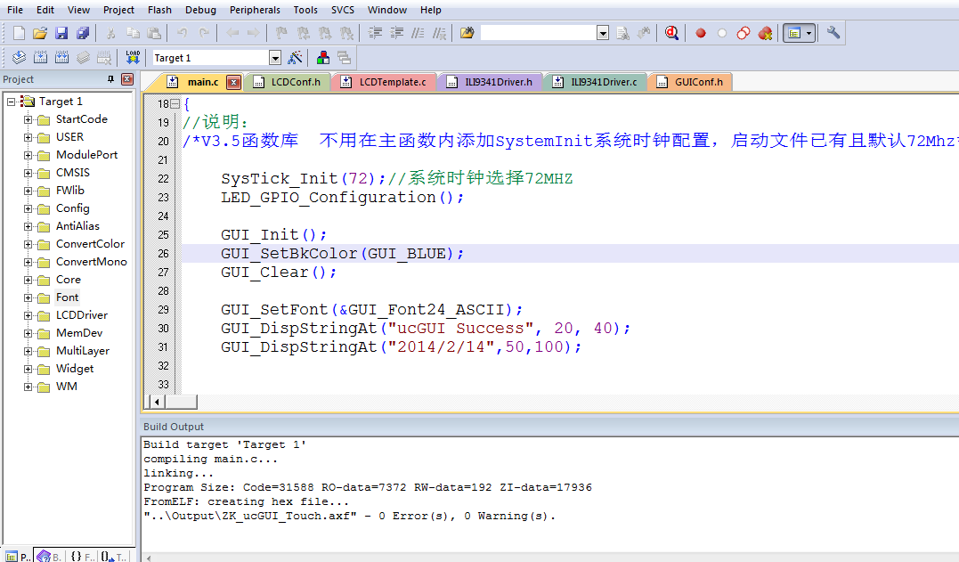

Slide 10
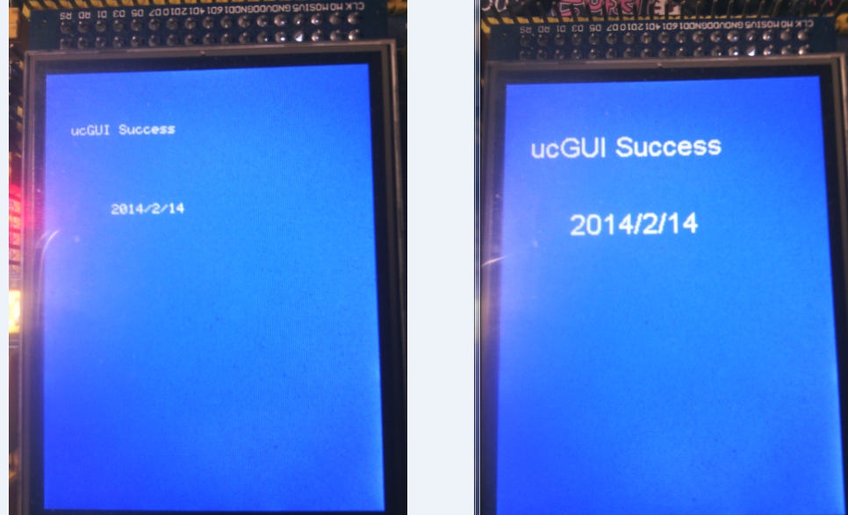

Slide 11
谢谢观看

